Slide 1
일본의 의복과 주거 문화
목조주택과 다다미
-일본어 일본문화/4조-
22001824 이서준

Slide 2
목차
1.목조주택, 다다미를 선정한 이유
2.목조주택의 특징
∙ 목조주택의 매력
· 목조주택의 단점
· 목조주택의 가격
· 해충 침입에 대한 보안
· 도도부현 목조주택 TOP3
3.다다미의 특징
· 다다미의 각 부위의 명칭과 역할
· 다다미의 종류
· 다다미의 이용 용도
· 다다미의 장/단점
· 다다미의 부위 명칭
· 지역별 다다미의 크기
· 다다미의 관리 방법
· 다다미 방 구성 요소
· 다다미방의 예절/ 영상
· 토코노마의 이용 방법
· 다다미방의 보급과 선호도

Slide 3
1.목조주택, 다다미를 선정한 이유

Slide 4

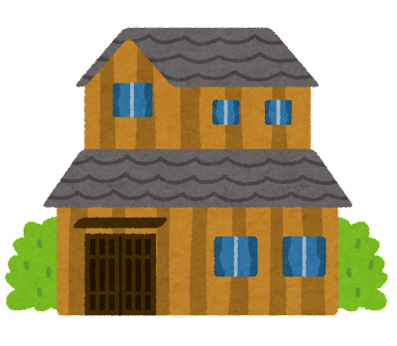

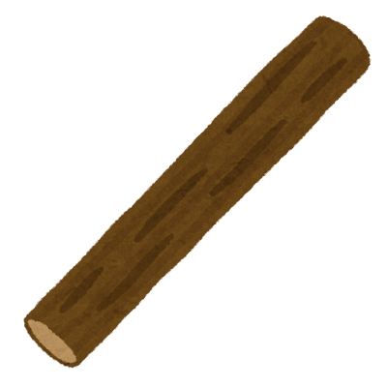


목조주택 선정이유
역사와 전통
내부 인테리어
목조의 매력
역사 전통

Slide 5

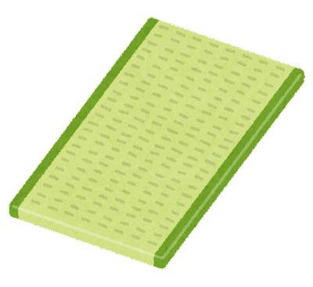


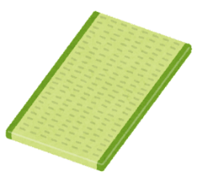
다다미 선정이유
건강의 이점
기능적 편의성
일본을 대표하는
아이템

Slide 6
2.목조주택의 특징

Slide 7



목조주택의 매력
1.나무의 따뜻함
2.공간 설계의 자유도
3.단열성이 높은 나무
천연나무
향기성분
자유 증축
선택 폭이 넓은 공무점
습기 관리에 용이
비교적 높은 방습성
저렴한 재료비
심신평화
목조구성

Slide 8
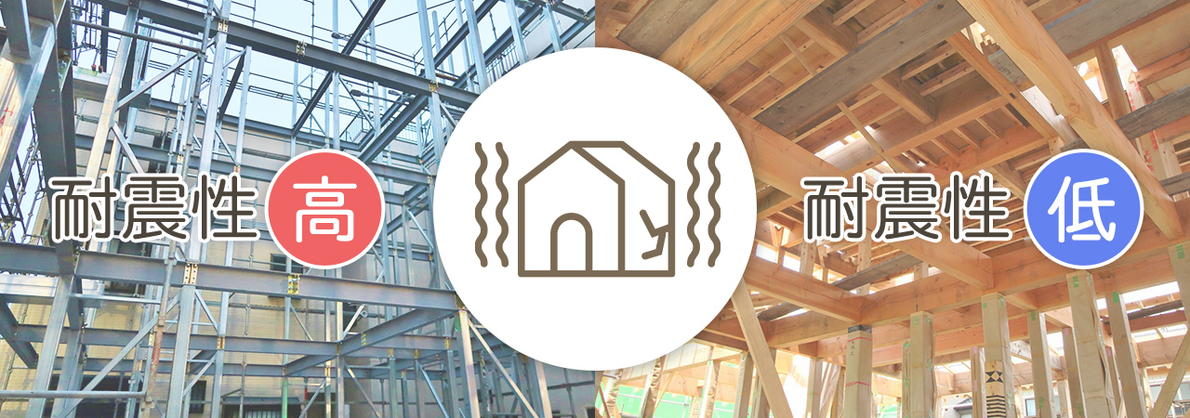
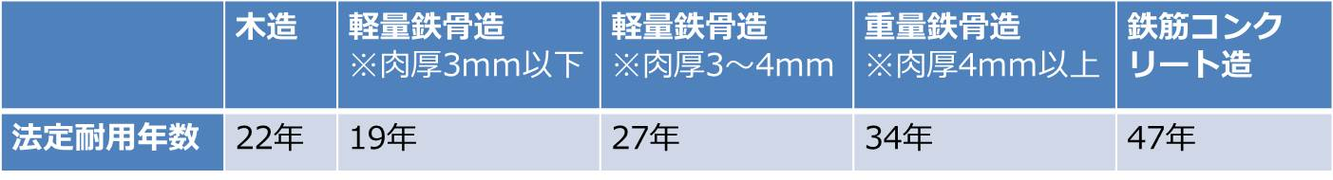
목조주택의 단점
1.내구성 강도와 내구성 문제
지진에 대한 내진성과 안전성
시공자와 공법의 차이
품질의 차이
2.수명
짧은 수명
일반적인 수명
해충의 피해
https://www.grandy.jp/article/topics/wooden_house/
https://magazine.aruhi-corp.co.jp/0000-2242/

Slide 9
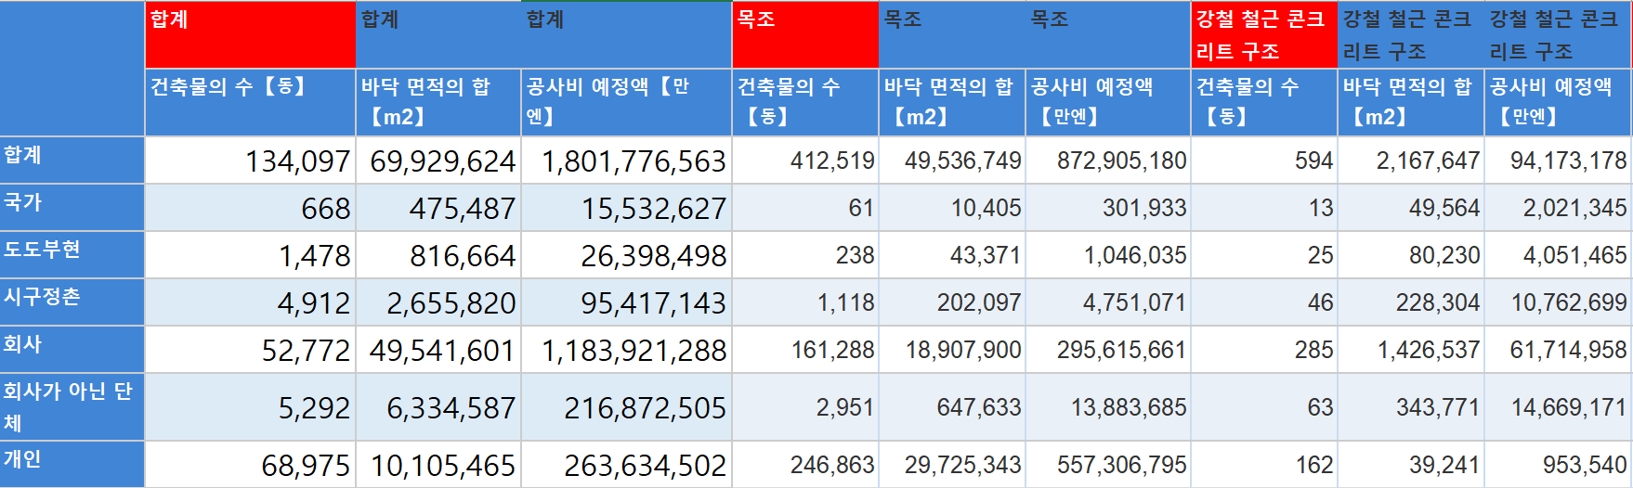
목조주택의 가격
https://www.e-stat.go.jp/dbview?sid=0003139220

Slide 10
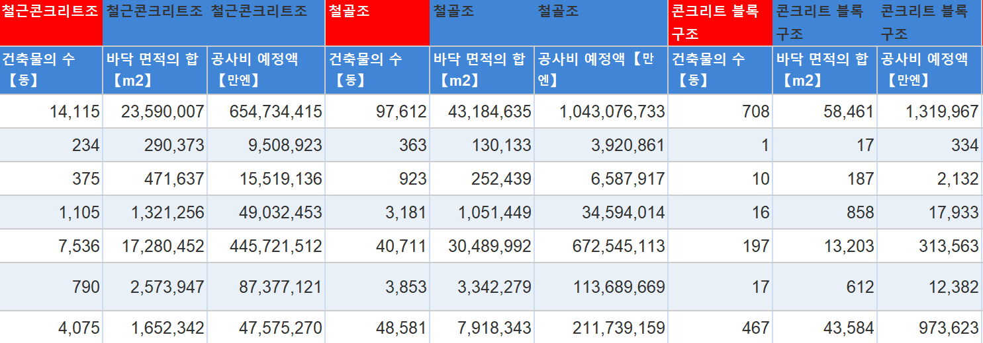
목조주택의 가격
https://www.e-stat.go.jp/dbview?sid=0003139220

Slide 11
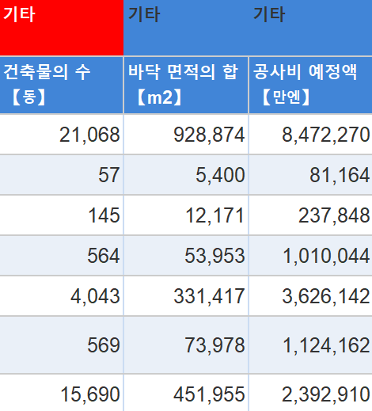
목조주택의 가격
https://www.e-stat.go.jp/dbview?sid=0003139220

Slide 12
목조주택의 가격
vs
합계
만엔/㎡=25만엔
만엔/평=85만엔
목조
만엔/㎡=17만엔
만엔/평=58만엔
WIN
LOSE

Slide 13
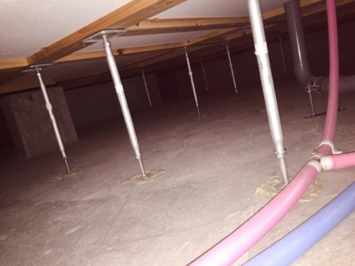
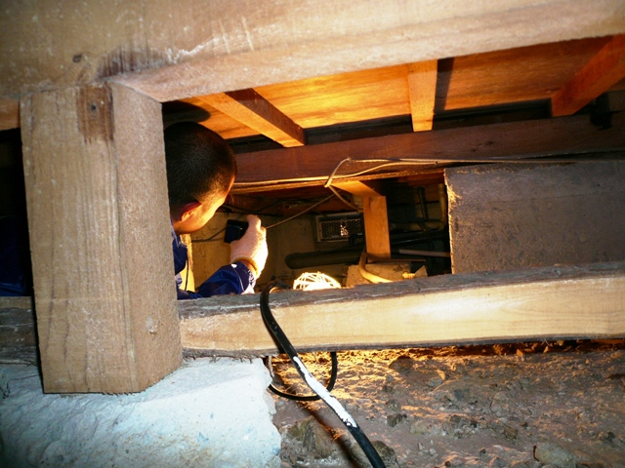
해충의 침입에 대한 보안
1.베타 기초
2.정기적인 점검
지면을 콘크리트로 덮음
해충의 침입 전면 차단
해충의 침입 경로 체크
틈새 없는 상태 유지
바닥을 건조 상태 점검
https://magazine.aruhi-corp.co.jp/0000-2242/ http://www.pw-c.co.jp/post_13.html

Slide 14
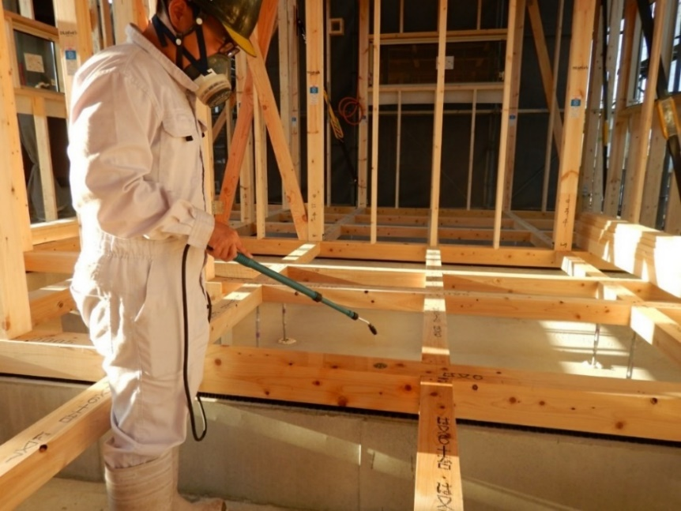
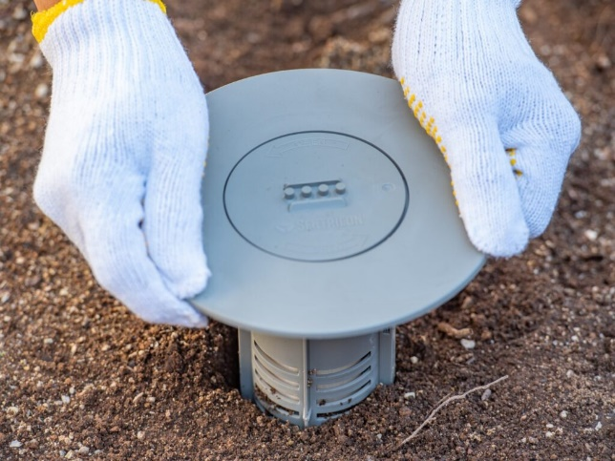
해충의 침입에 대한 보안
3.목재 방충 처리
4.미끼 시스템
해충 대책용 방충 방제 처리
천연 성분의 방제제 사용
독, 미끼 설치
미끼로 해충 유인
https://www.miyakoda.co.jp/wisdom/quality-of-miyakoda/termite-construction/
https://migaki.net/onestopservice/siroari/

Slide 15
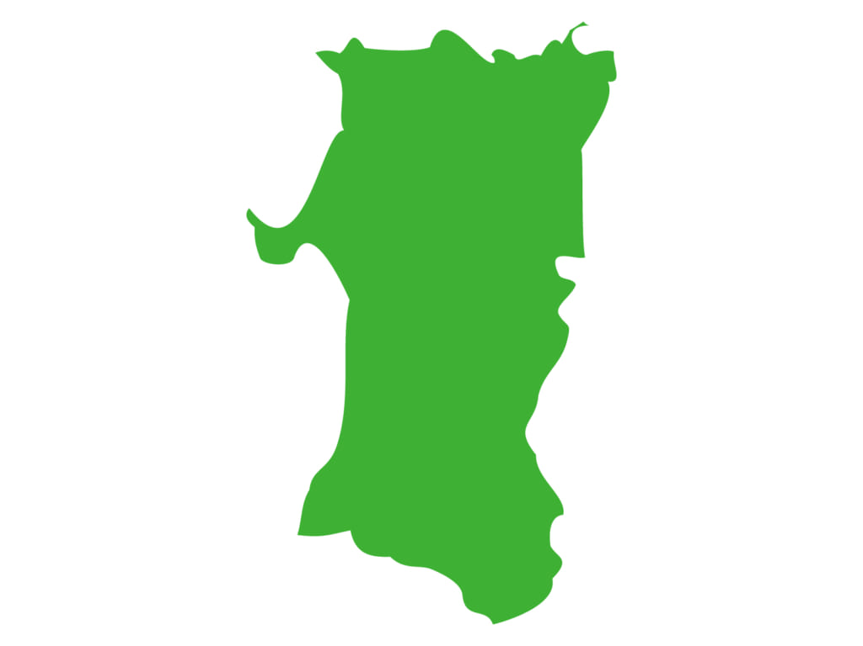

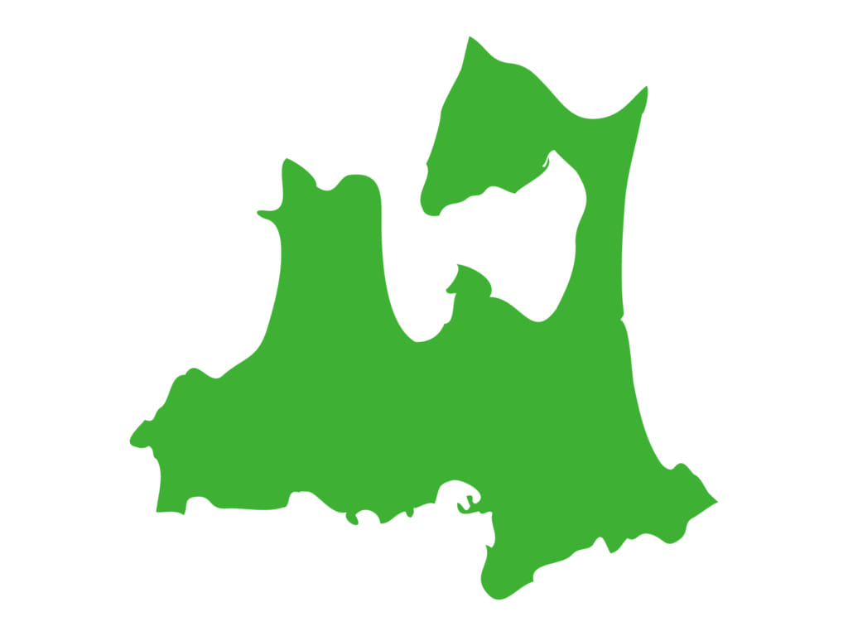
도도부현 목조 주택 TOP3
1위 아키타 현
3위 야마가타 현
2위 아오모리 현
88.6%가 목조주택
83%가 목조주택
86.8%가 목조주택
https://nlab.itmedia.co.jp/research/articles/550481/

Slide 16
3.다다미의 특징

Slide 17
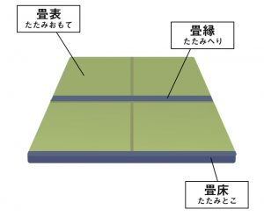
다다미의 각 부위의 명칭과 역할
다다미연
다다미표
∙ 다다미 보호, 방 분위기 변경
∙ 다양한 색과 무늬의 천
∙ 다다미 보호
∙ 보온, 제습, 공기 청정 효과
∙ 이구사, 화학 섬유, 펄프를 이용
다다미 바닥
∙ 다다미의 중심 ∙ 탄력,보온,단열,흡습성
∙ 폴리스티렌 폼, 다다미 보드 이용
https://www.tori-matsu.jp/wordpress/?p=130

Slide 18
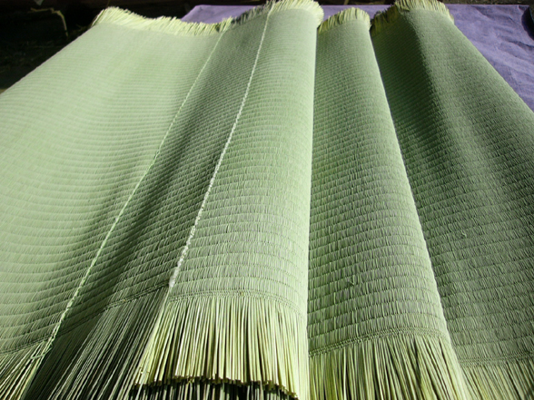
다다미의 종류
1.이구사 다다미표
∙ 이구사라는 식물 이용
∙ 수천개의 이구사 사용
∙ 국산과 중국산이 유통
∙ 저렴한 가격
http://www.tatami.net/material/igusa/

Slide 19
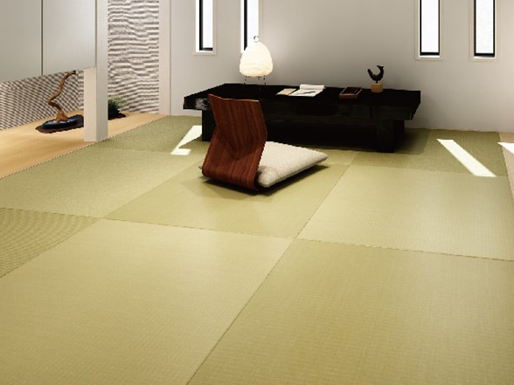
다다미의 종류
2.일본 종이 다다미표
∙ 종이를 비틀어 이용
∙ 끈 모양 종이로 제작
∙ 종이 하나하나 수지로 코팅
∙ DAIKEN에서 제작
https://mitake-reform.com/menu/%E5%86%85%E8%A3%85%EF%BC%88%E5%BA%8A%EF%BC%89/

Slide 20
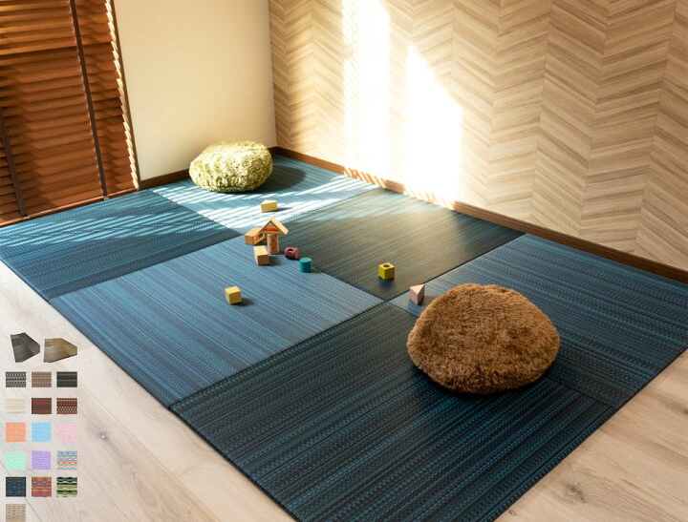
다다미의 종류
3.수지 다다미표
∙ 무기재료로 제작
∙ MIGUSA:ミグサ에서 제작
https://search.kakaku.com/%E7%95%B3%20%E3%82%A2%E3%83%BC%E3%82%B9%E3%82%AB%E3%83%A9%E3%83%BC/

